Slide 1
React와 Firebase로 시작하는 웹 프로그래밍
Notes:
#차시명 슬라이드
차시명 : ONE모바일고딕 TITLE -> 60pt (색 : #흰색)
글자수 길이에 따라서 폰트 크기 조절가능(60pt이하)

Slide 2

1
배포
Hosting
firebase Hosting
firebase Hosting 설정
Notes:
#목차 슬라이드
학습주제명 폰트 : ONE 모바일고딕 TITLE ->24pt
소주제명 폰트 : ONE 모바일고딕 BOLD ->20pt

Slide 3
배포
Notes:
#학습주제간지 슬라이드
학습주제명 : ONE모바일고딕 TITLE -> 60pt (색 : #흰색)
글자수 길이에 따라서 폰트 크기 조절가능(60pt이하)

Slide 4
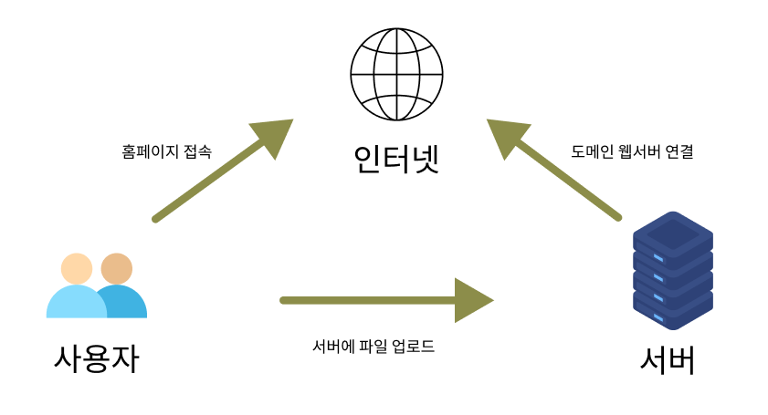
배포
(1) Hosting
① 웹서비스 개요
주소(도메인)
공간(호스팅): 서버 운영, 서버 호스팅, 웹 호스팅
사이트의 규모에 따라 공간용량 및 트래픽 설정
파일 업로드
도메인과 웹호스팅 네임서버 연결
Notes:
#학습내용 슬라이드
맨 위 상단타이틀 : ONE 모바일고딕 TITLE ->32pt / 학습주제명으로 작성합니다.
소주제 타이틀 : ONE 모바일고딕 TITLE ->24pt
하위주제 타이틀 : ONE 모바일고딕 Bold->20pt (#7CA6A2, 청록색)
설명 내용 폰트 : ONE 모바일고딕 Bold->20pt
표 안에 들어가는 폰트 : ONE 모바일고딕 Regular -> 18pt
표 박스의 너비와 높이는 자유롭게 조정이 가능하나 웹캠과 자막공간을 넘지 않는 선에서만 가능합니다.
그 외의 넘어가는 경우는 같은 페이지를 복사 후 추가해서 이어서 작성해주시기 바랍니다.

Slide 5
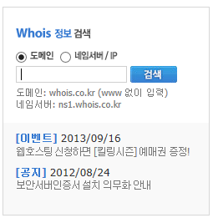
배포
(1) Hosting
② 도메인
먼저 사용하고자 하는 주소가 이미 있는지 확인 www.whois.co.kr www.gabia.com
Notes:
#학습내용 슬라이드
맨 위 상단타이틀 : ONE 모바일고딕 TITLE ->32pt / 학습주제명으로 작성합니다.
소주제 타이틀 : ONE 모바일고딕 TITLE ->24pt
하위주제 타이틀 : ONE 모바일고딕 Bold->20pt (#7CA6A2, 청록색)
설명 내용 폰트 : ONE 모바일고딕 Bold->20pt
표 안에 들어가는 폰트 : ONE 모바일고딕 Regular -> 18pt
표 박스의 너비와 높이는 자유롭게 조정이 가능하나 웹캠과 자막공간을 넘지 않는 선에서만 가능합니다.
그 외의 넘어가는 경우는 같은 페이지를 복사 후 추가해서 이어서 작성해주시기 바랍니다.

Slide 6
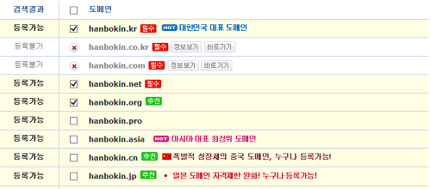
배포
(1) Hosting
② 도메인
가능한 홈페이지 주소 확인하기
Notes:
#학습내용 슬라이드
맨 위 상단타이틀 : ONE 모바일고딕 TITLE ->32pt / 학습주제명으로 작성합니다.
소주제 타이틀 : ONE 모바일고딕 TITLE ->24pt
하위주제 타이틀 : ONE 모바일고딕 Bold->20pt (#7CA6A2, 청록색)
설명 내용 폰트 : ONE 모바일고딕 Bold->20pt
표 안에 들어가는 폰트 : ONE 모바일고딕 Regular -> 18pt
표 박스의 너비와 높이는 자유롭게 조정이 가능하나 웹캠과 자막공간을 넘지 않는 선에서만 가능합니다.
그 외의 넘어가는 경우는 같은 페이지를 복사 후 추가해서 이어서 작성해주시기 바랍니다.

Slide 7
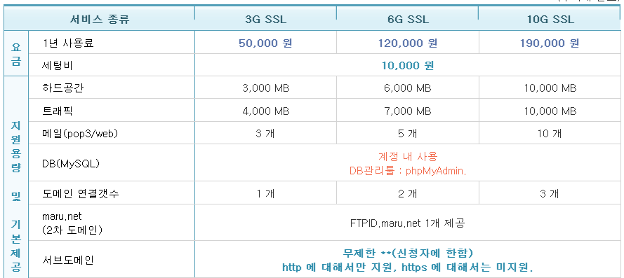
배포
(1) Hosting
② 웹호스팅
서비스 규모 및 기능에 따라 용량 및 트래픽 선택
Notes:
#학습내용 슬라이드
맨 위 상단타이틀 : ONE 모바일고딕 TITLE ->32pt / 학습주제명으로 작성합니다.
소주제 타이틀 : ONE 모바일고딕 TITLE ->24pt
하위주제 타이틀 : ONE 모바일고딕 Bold->20pt (#7CA6A2, 청록색)
설명 내용 폰트 : ONE 모바일고딕 Bold->20pt
표 안에 들어가는 폰트 : ONE 모바일고딕 Regular -> 18pt
표 박스의 너비와 높이는 자유롭게 조정이 가능하나 웹캠과 자막공간을 넘지 않는 선에서만 가능합니다.
그 외의 넘어가는 경우는 같은 페이지를 복사 후 추가해서 이어서 작성해주시기 바랍니다.

Slide 8
배포
(2) firebase Hosting
① 실시간 배포 및 업데이트
Firebase Hosting은 빠르고 안정적인 CDN을 통해 전 세계 사용자에게 콘텐츠를 빠르게 제공한다
배포된 애플리케이션의 업데이트는 즉시 반영되어 사용자가 최신 버전의 앱을 이용할 수 있다
Notes:
#학습내용 슬라이드
맨 위 상단타이틀 : ONE 모바일고딕 TITLE ->32pt / 학습주제명으로 작성합니다.
소주제 타이틀 : ONE 모바일고딕 TITLE ->24pt
하위주제 타이틀 : ONE 모바일고딕 Bold->20pt (#7CA6A2, 청록색)
설명 내용 폰트 : ONE 모바일고딕 Bold->20pt
표 안에 들어가는 폰트 : ONE 모바일고딕 Regular -> 18pt
표 박스의 너비와 높이는 자유롭게 조정이 가능하나 웹캠과 자막공간을 넘지 않는 선에서만 가능합니다.
그 외의 넘어가는 경우는 같은 페이지를 복사 후 추가해서 이어서 작성해주시기 바랍니다.

Slide 9
배포
(2) firebase Hosting
② 무료 SSL 인증서 제공
Firebase Hosting은 기본적으로 무료 SSL 인증서를 제공하여 보안 연결을 쉽게 설정
사용자 데이터의 안전성이 강화되며, 검색 엔진에서도 보안 연결을 선호하여 SEO에 긍정적인 영향
Notes:
#학습내용 슬라이드
맨 위 상단타이틀 : ONE 모바일고딕 TITLE ->32pt / 학습주제명으로 작성합니다.
소주제 타이틀 : ONE 모바일고딕 TITLE ->24pt
하위주제 타이틀 : ONE 모바일고딕 Bold->20pt (#7CA6A2, 청록색)
설명 내용 폰트 : ONE 모바일고딕 Bold->20pt
표 안에 들어가는 폰트 : ONE 모바일고딕 Regular -> 18pt
표 박스의 너비와 높이는 자유롭게 조정이 가능하나 웹캠과 자막공간을 넘지 않는 선에서만 가능합니다.
그 외의 넘어가는 경우는 같은 페이지를 복사 후 추가해서 이어서 작성해주시기 바랍니다.

Slide 10
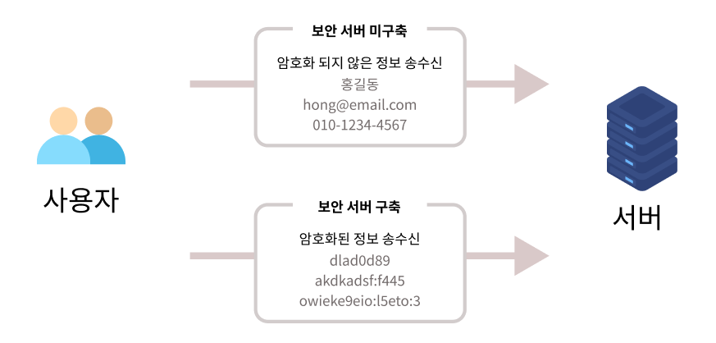
배포
(2) firebase Hosting
② 무료 SSL 인증서 제공
Notes:
#학습내용 슬라이드
맨 위 상단타이틀 : ONE 모바일고딕 TITLE ->32pt / 학습주제명으로 작성합니다.
소주제 타이틀 : ONE 모바일고딕 TITLE ->24pt
하위주제 타이틀 : ONE 모바일고딕 Bold->20pt (#7CA6A2, 청록색)
설명 내용 폰트 : ONE 모바일고딕 Bold->20pt
표 안에 들어가는 폰트 : ONE 모바일고딕 Regular -> 18pt
표 박스의 너비와 높이는 자유롭게 조정이 가능하나 웹캠과 자막공간을 넘지 않는 선에서만 가능합니다.
그 외의 넘어가는 경우는 같은 페이지를 복사 후 추가해서 이어서 작성해주시기 바랍니다.

Slide 11
배포
(2) firebase Hosting
③ 단순한 설정 및 연동
Firebase Hosting은 Firebase의 다른 기능과 간편하게 통합되며, Firebase CLI를 통해 몇 가지 명령어로 배포 및 관리가 가능하다
Firebase 콘솔을 통해서도 직관적으로 호스팅을 설정하고 관리할 수 있어, 개발자들이 효과적으로 애플리케이션을 관리할 수 있다
Notes:
#학습내용 슬라이드
맨 위 상단타이틀 : ONE 모바일고딕 TITLE ->32pt / 학습주제명으로 작성합니다.
소주제 타이틀 : ONE 모바일고딕 TITLE ->24pt
하위주제 타이틀 : ONE 모바일고딕 Bold->20pt (#7CA6A2, 청록색)
설명 내용 폰트 : ONE 모바일고딕 Bold->20pt
표 안에 들어가는 폰트 : ONE 모바일고딕 Regular -> 18pt
표 박스의 너비와 높이는 자유롭게 조정이 가능하나 웹캠과 자막공간을 넘지 않는 선에서만 가능합니다.
그 외의 넘어가는 경우는 같은 페이지를 복사 후 추가해서 이어서 작성해주시기 바랍니다.

Slide 12
배포
(3) firebase Hosting 설정
① firebase CLI 설치
npm install -g firebase-tools
② 프로젝트 초기화 및 프로젝트 시작
Firebase login
Firebase init
Notes:
#학습내용 슬라이드
맨 위 상단타이틀 : ONE 모바일고딕 TITLE ->32pt / 학습주제명으로 작성합니다.
소주제 타이틀 : ONE 모바일고딕 TITLE ->24pt
하위주제 타이틀 : ONE 모바일고딕 Bold->20pt (#7CA6A2, 청록색)
설명 내용 폰트 : ONE 모바일고딕 Bold->20pt
표 안에 들어가는 폰트 : ONE 모바일고딕 Regular -> 18pt
표 박스의 너비와 높이는 자유롭게 조정이 가능하나 웹캠과 자막공간을 넘지 않는 선에서만 가능합니다.
그 외의 넘어가는 경우는 같은 페이지를 복사 후 추가해서 이어서 작성해주시기 바랍니다.

Slide 13
배포
(3) firebase Hosting 설정
③ Firebase 호스팅에 배포
firebase deploy
Notes:
#학습내용 슬라이드
맨 위 상단타이틀 : ONE 모바일고딕 TITLE ->32pt / 학습주제명으로 작성합니다.
소주제 타이틀 : ONE 모바일고딕 TITLE ->24pt
하위주제 타이틀 : ONE 모바일고딕 Bold->20pt (#7CA6A2, 청록색)
설명 내용 폰트 : ONE 모바일고딕 Bold->20pt
표 안에 들어가는 폰트 : ONE 모바일고딕 Regular -> 18pt
표 박스의 너비와 높이는 자유롭게 조정이 가능하나 웹캠과 자막공간을 넘지 않는 선에서만 가능합니다.
그 외의 넘어가는 경우는 같은 페이지를 복사 후 추가해서 이어서 작성해주시기 바랍니다.

